Slide 1

Projet: MakeAnything
Réalisé et présenté par:
Théo DOLPHIN

Slide 2
Sommaire
Le projet
  Objectifs du projet
  Etude Concurrentielle
  Fonctionnalités principales
Problématiques
Gestion de Projet
  Diagramme de Gantt
  MoSCoW
Spécificités
  Gestion utilisateur
  Gestion modèle
  Interaction modèle
Conception Logicielle
  Merise
    Règles de Gestion
    MCD
    Dictionnaire de Données
    MLD
    MPD
  UML
    Diagramme des Cas d’utilisations
    Descriptif textuel de cas d’utilisation
    Diagramme de séquence
    Diagramme de Classe
Maquette
Environnement technique
Démonstration du Site
Code
  Accès à la Base de données et création/affichage modèle
  Sécurité
Conclusion

Slide 3
Le projet
Objectif du Projet
L'impression 3D est une révolution dans le domaine de la fabrication, offrant des possibilités infinies de création et de personnalisation. Cependant, malgré la popularité croissante de cette technologie, il existe un défi majeur pour les utilisateurs : trouver des modèles 3D de qualité et adaptés à leurs besoins spécifiques.
MakeAnything vise à relever ce défi en offrant une plateforme centralisée où les utilisateurs peuvent découvrir, partager et télécharger une variété de modèles 3D, qu'ils peuvent ensuite imprimer chez eux ou via des services d'impression 3D en ligne.
Cette initiative vise à démocratiser l'accès aux modèles 3D et à encourager la créativité et l'innovation dans la communauté de l'impression 3D.

Slide 4
Etude concurrentielle
Thingiverse : https://www.thingiverse.com
Printables : https://www.printables.com/fr
Thangs : https://thangs.com
MakerWorld : https://makerworld.com

Slide 5
Le projet
Fonctionnalités Principales
  Partage de Modèles 3D:
  Les utilisateurs peuvent poster leurs propres modèles avec des descriptions détaillées, des instructions et des images.
  Téléchargement et Utilisation:
  Accès gratuit aux modèles partagés pour une utilisation personnelle ou commerciale.
  Notation et Commentaires:
  Les utilisateurs peuvent aimer et laisser des commentaires sur les modèles pour aider la communauté à trouver les meilleurs designs.
  Collections Personnalisées:
  Création de collections pour garder les modèles préférés de côté.
  Pages Dédiées aux Modèles:
  Chaque modèle possède sa propre page avec des images, une description détaillée, des potentiels conseils d’impression, des commentaires et le nombre de fois où il a été aimé et téléchargé.

Slide 6
Problématiques
Gestion de la bibliothèque de modèles : Comment organiser efficacement une large collection de modèles 3D pour faciliter la recherche et la navigation des utilisateurs ?
Interface utilisateur conviviale : Comment concevoir une interface intuitive qui permettra aux utilisateurs de parcourir et d'interagir facilement avec les modèles, en les prévisualisant et en les sélectionnant ?
Optimisation pour différents formats de fichier : Comment assurer la compatibilité avec une variété de formats de fichiers 3D afin de permettre aux utilisateurs d'importer les modèles dans leur logiciel d'impression 3D préféré ?
Évaluation de la qualité des modèles : Comment évaluer et noter la qualité des modèles 3D pour guider les utilisateurs dans leurs choix et maintenir la réputation du site ?
Fonctionnalités sociales et communautaires : Comment intégrer des fonctionnalités de partage, de commentaires et de recommandations pour encourager l'interaction entre les utilisateurs et favoriser une communauté active autour du site ?
Adaptabilité aux différents niveaux de compétence : Comment rendre le site accessible aux débutants en impression 3D tout en proposant des fonctionnalités avancées pour les utilisateurs expérimentés ?

Slide 7
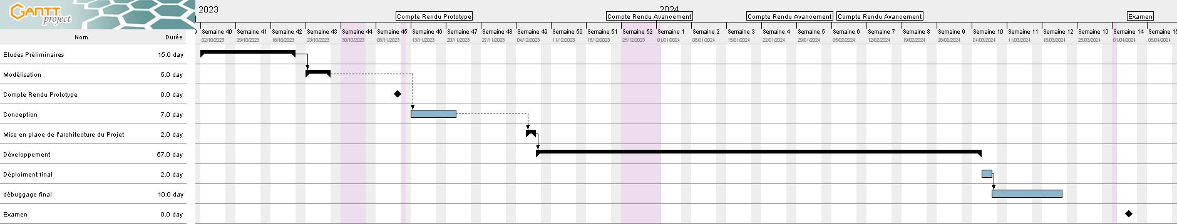
Gestion de projet
Diagramme de Gantt

Slide 8
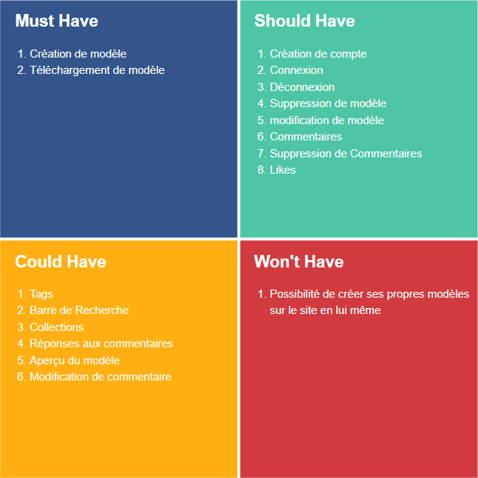
Gestion de projet
MoSCoW

Slide 9
Spécificités
Gestion Utilisateur
L’utilisateur peut créer un compte en renseignant son pseudo, adresse email, mot de passe et une image de profil.
Une fois un compté créé, l’utilisateur pourras se connecter à son compte en fournissant son nom de compte et son mot de passe.
Une fois connecté, l’utilisateur pourras modifier son image de profil en en donnant une nouvelle.
Une fois connecté, l’utilisateur auras la possibilité de supprimer son compte (et tous ses modèles associés).

Slide 10
Spécificités
Gestion modèle
Une fois connecté, l’utilisateur pourra publier un nouveau modèle en renseignant le nom du modèle, sa description, des éventuels conseils d’impression, des images liés au modèle, le(s) fichier 3D du modèle et d’éventuels tags associés au modèle.
Une fois un modèle publié, son créateur pourra modifier sa description, ses conseils d’impression, ses images, se tags et ajouter des fichiers 3D s’il le souhaite.
Une fois le modèle publié, son créateur pourra le supprimer.

Slide 11
Spécificités
Interaction modèle
Une fois connecté, l’utilisateur pourra ajouter des modèles à sa collection.
Une fois connecté, l’utilisateur pourra aimer des modèles.
Une fois connecté, l’utilisateur pourra commenter des modèles.
Une fois connecté, l’utilisateur pourra télécharger des modèles.
Une fois connecté, l’utilisateur pourra répondre à des commentaires.
L’utilisateur pourra rechercher un modèle avec la barre de recherche en renseignant son nom ou des tags.
En consultant la page d’un modèle, l’utilisateur pourra avoir un aperçu du modèle 3D.

Slide 12

Conception logicielle
Règles de Gestion
  Un modèle est caractérisé par son identifiant, son nom, son nombre de like, le nombre de collections dans lequel il est présent, le nombre de fois qu’il a été téléchargé, sa description, sa note, le nombre d’utilisateurs l’ayant noté et d’éventuels conseils d’impression.
Un commentaire est caractérisé par son identifiant, son nom, son contenu, sa note et sa potentielle image jointe.
Un utilisateur est caractérisé par son identifiant, son pseudo, son mot de passe, son adresse mail, son rôle et sa potentielle image de profil.
Une collection est caractérisée par son identifiant, son nom et par le fait qu’elle soit publique ou non.
Une image est caractérisée par son identifiant et par son nom.
Un fichier 3D est caractérisé par son identifiant et par son nom.
Un tag est caractérisé par son identifiant et par son nom.
Un utilisateur peut créer des modèles à publier sur le site.
Un modèle ne peut être créé que par un utilisateur unique.
Un utilisateur peut aimer ou noter des modèles présents sur le site.
Un modèle peut être aimé ou noté par plusieurs utilisateurs.
Un utilisateur peut commenter des modèles.
Un modèle peut avoir plusieurs commentaires.
Un utilisateur peut répondre à des commentaires.
Un modèle comprend au moins un fichier 3D.
Un fichier 3D n’appartient qu’à un seul modèle unique.
Un modèle peut comprendre des images d’illustrations.
Une image d’illustration n’appartient qu’à un seul modèle unique.
Un utilisateur peut créer des collections de modèles.
Une collection est créée par un utilisateur.
Une collection peut comprendre plusieurs modèles.
Un modèle peut appartenir à plusieurs collections.
Un modèle possède des éventuels tags.
Un tag peut appartenir à plusieurs modèles.

Slide 13
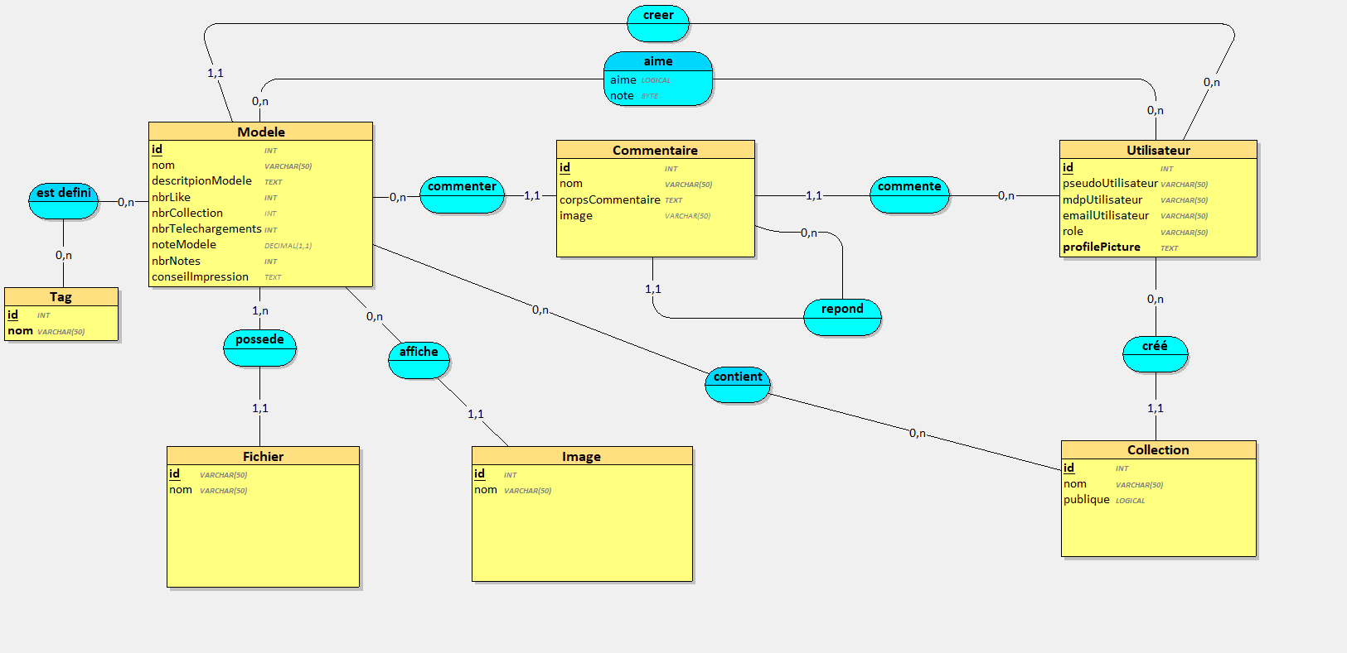
Conception logicielle
MCD

Slide 14
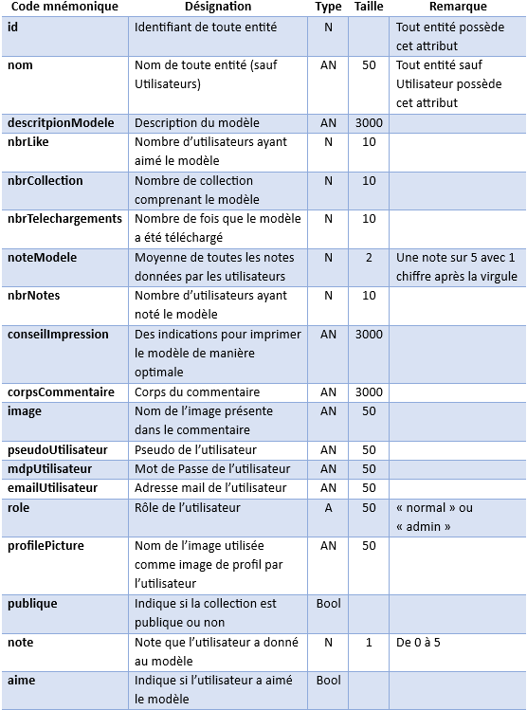
Conception logicielle
Dictionnaire de Données

Slide 15
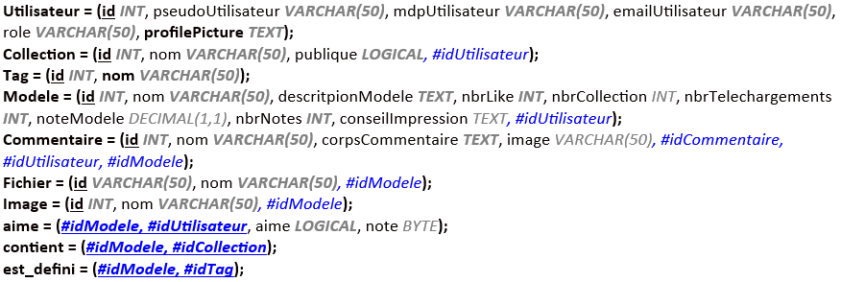
Conception logicielle
MLD

Slide 16
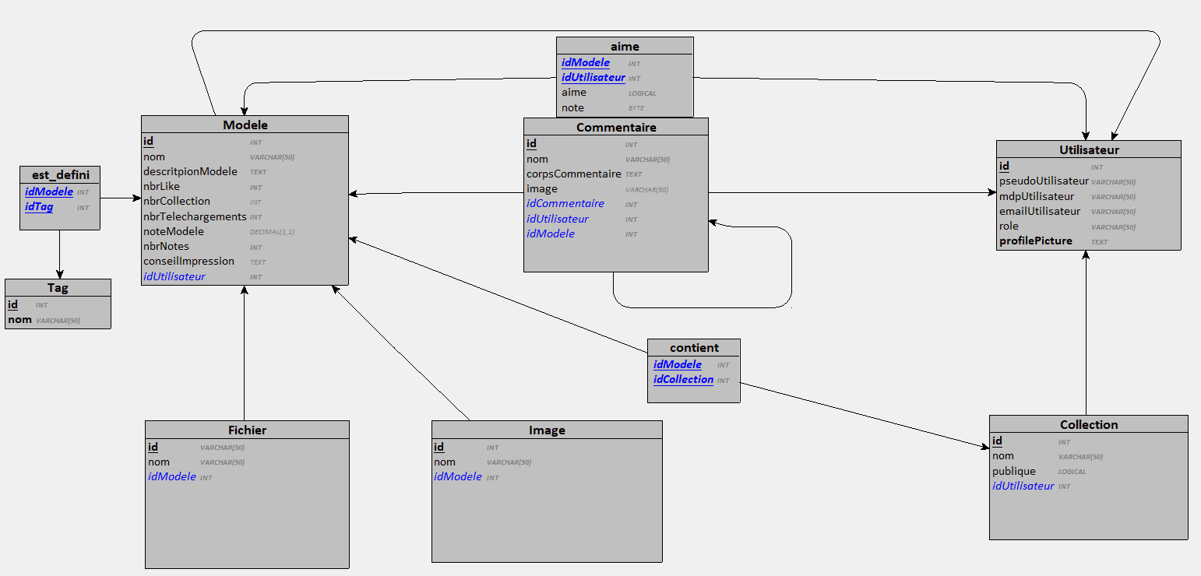
Conception logicielle
MPD

Slide 17
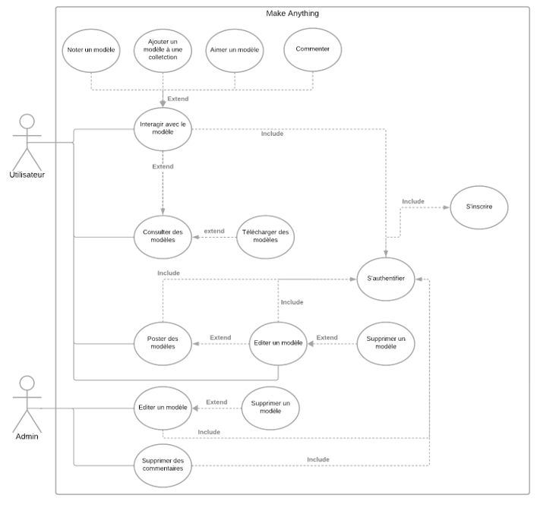
Diagramme des cas d’utilisations

Slide 18
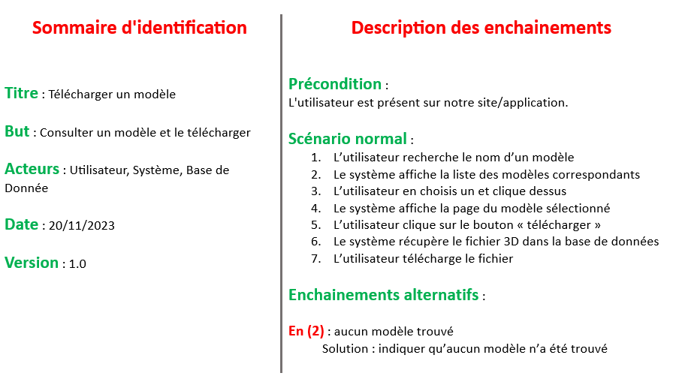
Descriptif textuel de cas d’utilisation
Cas : Télécharger un modèle

Slide 19
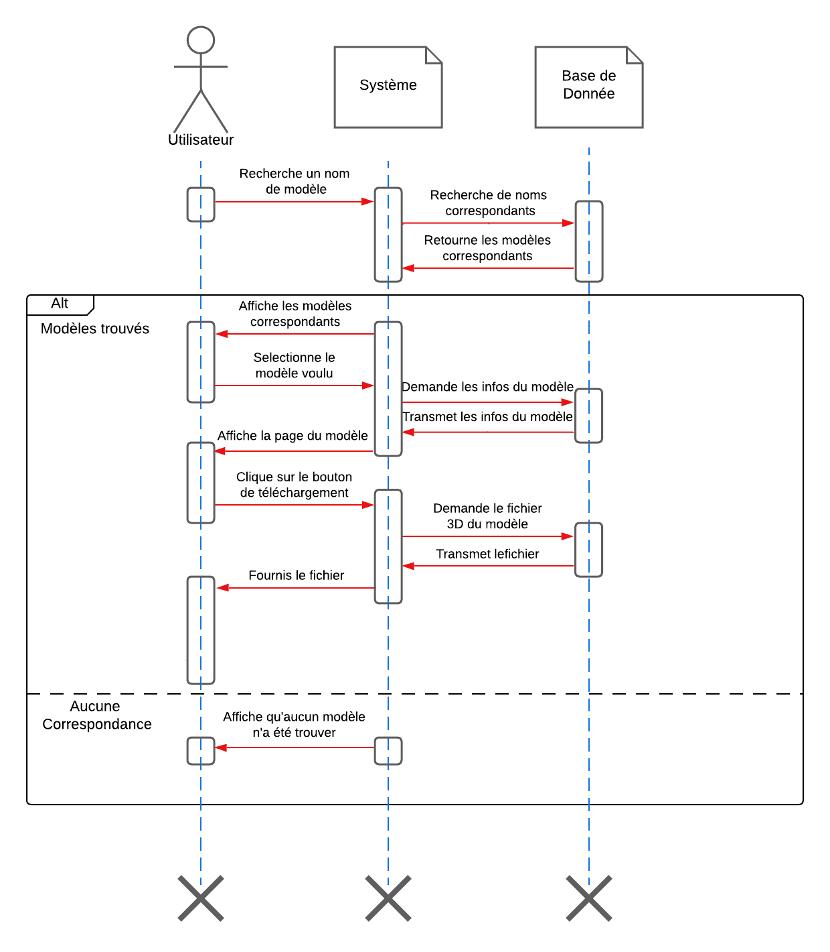
Diagramme de Séquence
Cas : Télécharger un modèle

Slide 20
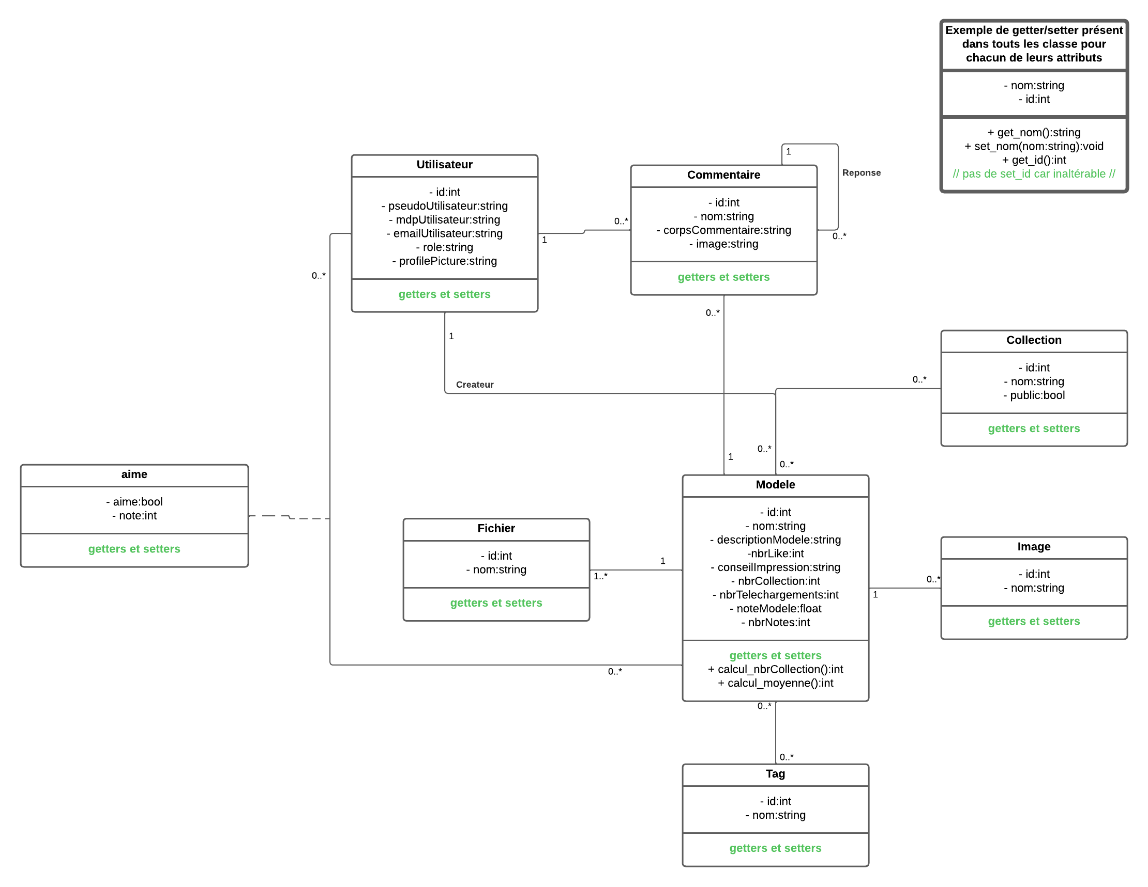
Diagramme De Classe

Slide 21
Maquette

Slide 22
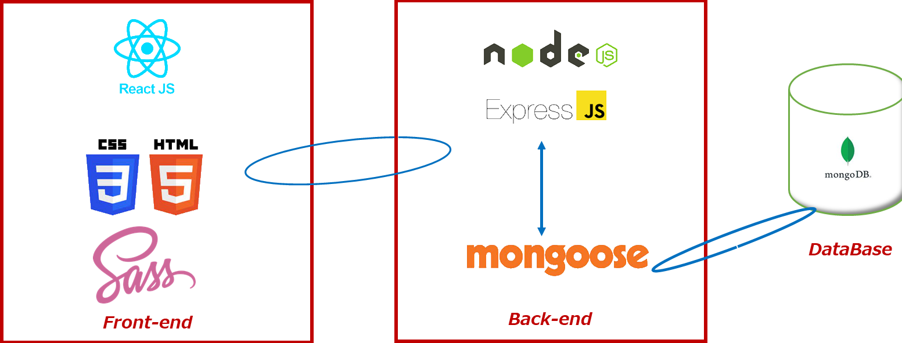
Environnement Technique
Déploiement et hébergement:
  GitHub GitLab GitLab CI Render Vercel

Slide 23
Site

Slide 24
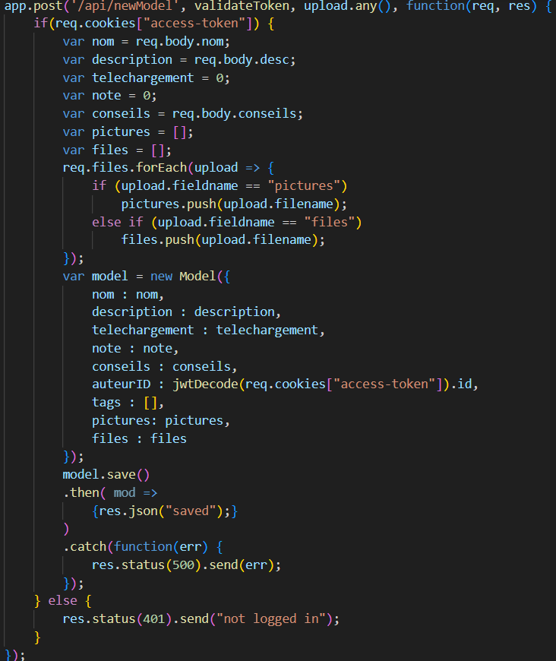
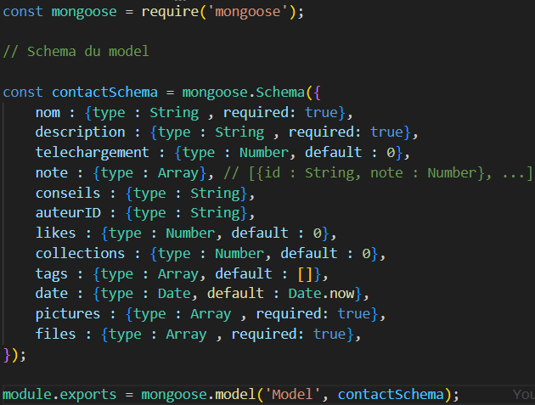
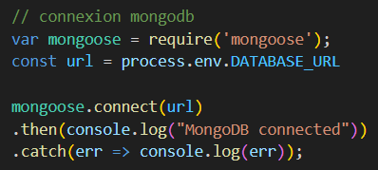
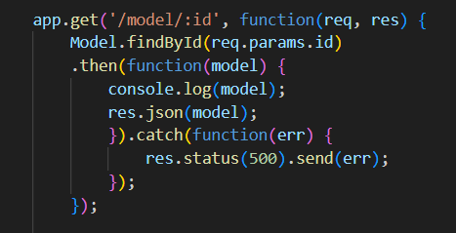
Code
Accès à la Base de données et creation/affichage modèle

Slide 25

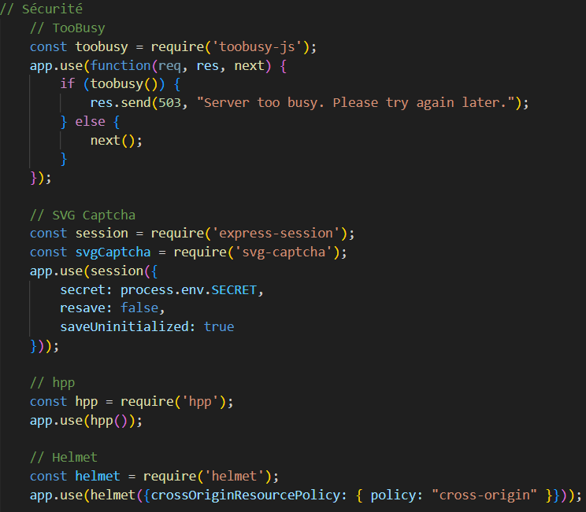
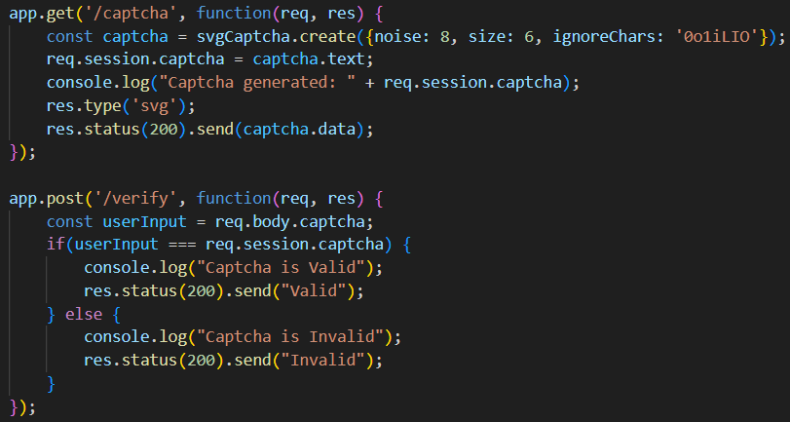
Code
Sécurité
Notes:
Too busy => protection contre attaques DoS
Helmet => protection contre attaques XSS (cross site scripting); attaques de click malveillant grâce à la definition d’une entête; CSRF (cross-site request forgery) grâce à la definition d’une entête; désactive la mise en cache de contenu sensible
HPP => protége contre les attaques HTTP Parameter Pollution

Slide 26
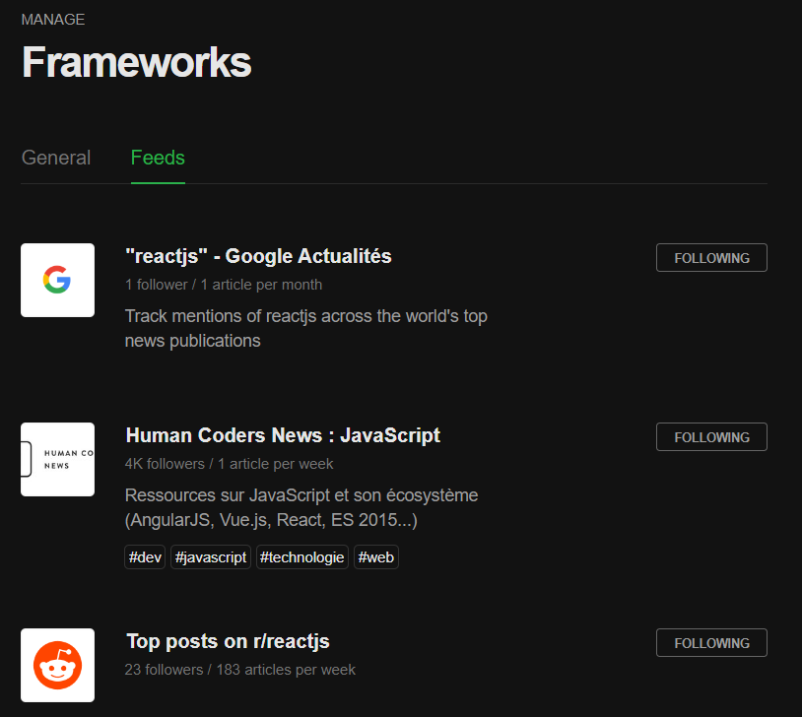
Veille

Slide 27
conclusion
Difficultés
Satisfactions

Slide 28
Use our editable graphic resources...
You can easily resize these resources without losing quality. To change the color, just ungroup the resource and click on the object you want to change. Then, click on the paint bucket and select the color you want. Group the resource again when you’re done.

Slide 30
JANUARY
FEBRUARY
MARCH
APRIL
MAY
JUNE
PHASE 1
Task 1
Task 2
PHASE 2
Task 1
Task 2
JANUARY
FEBRUARY
MARCH
APRIL
PHASE 1
Task 1
Task 2

Slide 33
...and our sets of editable icons
You can resize these icons without losing quality.
You can change the stroke and fill color; just select the icon and click on the paint bucket/pen.
In Google Slides, you can also use Flaticon’s extension, allowing you to customize and add even more icons.

Slide 34
Educational Icons
Medical Icons

Slide 35
Business Icons
Teamwork Icons

Slide 36
Help & Support Icons
Avatar Icons

Slide 37
Creative Process Icons
Performing Arts Icons

Slide 38
Nature Icons

Slide 39
SEO & Marketing Icons

Slide 40


